Slide 1
RESPONSIVE GRID WORKSHOP
1.3

Slide 2


WIE WE ZIJN
Egor Kloos
Jarno van Rhijn

Slide 3
WAT HEB JE VANDAAG NODIG?
Laptop met HTML / CSS editor
Een git client
NodeJS
Potlood (met gum)

Slide 4
INTRODUCTIE RESPONSIVE DESIGN & HET GRID CONCEPT

Slide 5
WAT IS RESPONSIVE DESIGN?
Notes:
Responsive design is een efficiënte en doeltreffende aanpak om websites toegankelijk te maken voor zowel tablets, smartphones, laptops als de klassieke pc.

Slide 6
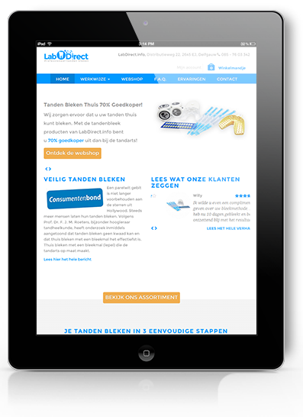
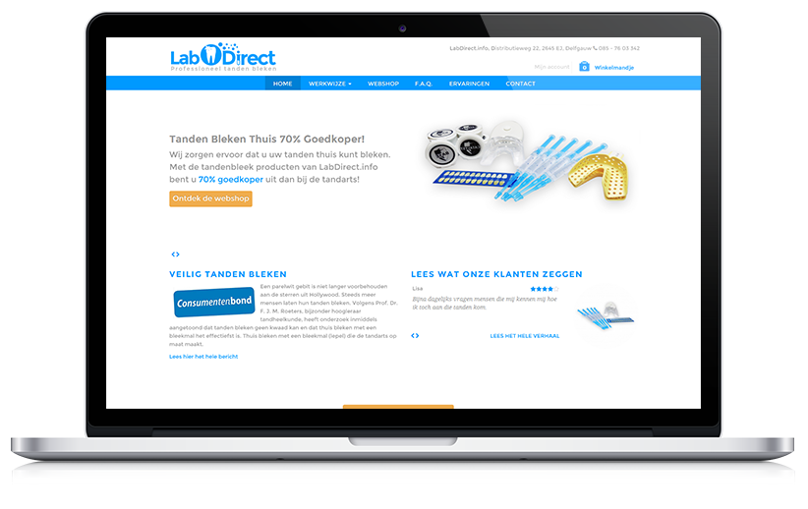

1 WEBSITE VOOR IEDER APPARAAT
Notes:
Simpel gezegd passen responsive websites zich aan naar de scherm resolutie die een bezoeker van de website gebruikt. Of dit nu een desktop monitor is, een tablet, of een smartphone. Er is slechts één website die veranderd qua lay-out afhankelijk welk resolutie er gebruikt wordt.

Slide 7
WAAROM RESPONSIVE DESIGN?
Notes:
Smartphones zijn sinds 2013 niet meer weg te denken uit het dagelijks leven. Steeds meer mensen zijn in het bezit van een smartphone en de traditionele manier van websites maken sluit niet meer aan bij het dagelijks gebruik van internet.

Slide 8
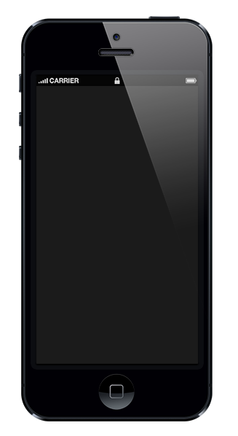
% SMARTPHONE BEZITTERS NEDERLAND
+20%
Notes:
In 2013 is de smartphone-adoptie in Nederland van 60 procent eind 2012 gegroeid naar 72 procent in het derde kwartaal van 2013. Sinds 2012 is de laptop verdrongen als het gaat om gebruik van mobiel internet. In 2013 is deze trend alleen maar verder uitgebreid.
Doordat de markt van mobiele apparaten blijft groeien en de markt van pc’s en laptops veel minder hard groeit, is het logisch dat de focus wordt verplaatst van pc’s naar mobile devices. Daarnaast dwingt responsive design je te ontwerpen op basis van prioritering van je inhoud en relevantie, omdat je in verhouding met desktops en laptops beperkt de ruimte hebt.

Slide 9

12.000.000 MENSEN
Notes:
Dat betekend dat 12 miljoen mensen in Nederland een smartphone hebben! Daarmee bereik je het overgrote gedeelte van de totale bevolking in Nederland!

Slide 10

WAAROM DAN GEEN NATIVE APP?
Notes:
Apps zijn snel, gebruiksvriendelijk en kunnen onderdelen van je telefoon gebruiken zoals je camera of je adressenboek die websites niet kunnen benaderen. Allemaal geldige redenen om te kiezen voor een app boven een repsonsive website.

Slide 11




IEDER APPARAAT ZIJN EIGEN APP
iOS
Android
Blackberry OS
Windows Phone
Notes:
Daartegenover staat wel dat je voor ieder platform een aparte app moet ontwikkelen in steeds een andere programmeertaal. De ontwikkelkosten hoog zijn, het tijdrovend is om voor ieder platform een app te ontwikkelen en is de app pas vindbaar wanneer deze is geïnstalleerd of wanneer er geïnvesteerd wordt in kostbare promotie van de app.
Daarnaast worden er vaak aparte apps gemaakt voor tablets om deze een unieke ervaring te bieden. Op zich geen slechte gedachte, maar brengt weer de nodige kosten en ontwikkeltijd met zich mee.

Slide 12
+ / - NATIVE APP
Offline
Push
Device hardware
Gebruikerservaring
Download drempel
Content indexering
Ontwikkelkosten
Meerdere codebases

Slide 13
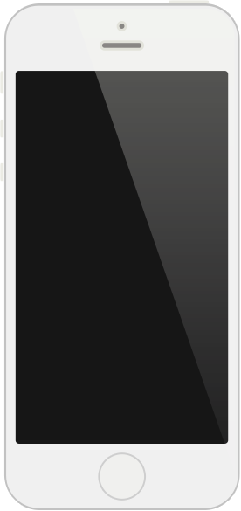
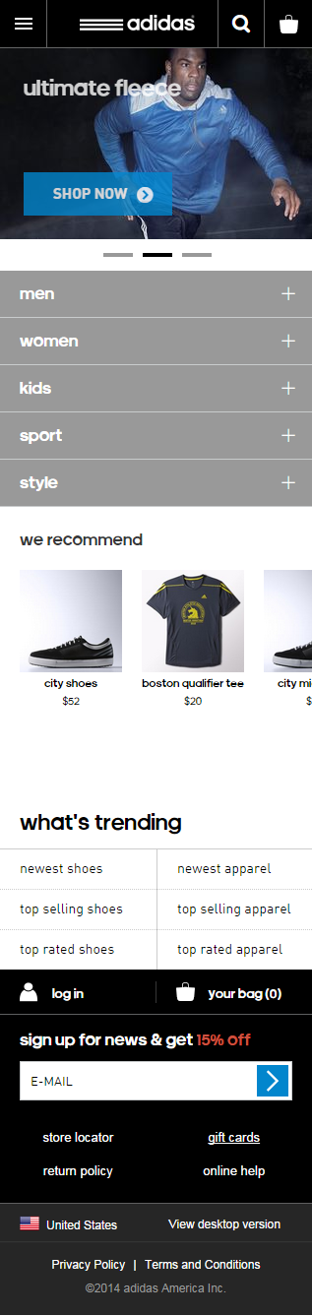
EN EEN MOBIELE WEBSITE?
Notes:
Een mobiele website is eigenlijk gewoon een website. Het verschil is dat de mobiele variant is geoptimaliseerd voor het gebruik op een klein scherm. Een mobiele site heeft zijn eigen url, bijvoorbeeld m.mijndomeinnaam.nl of mijndomein.mobi. Dit is ook meteen het grootste voordeel van een mobiele site. Er wordt een design ontworpen dat er perfect uitziet op een smartphone of tablet. De gebruikservaring wordt hierdoor veel beter, omdat je geen kleine toetsjes meer hoeft in te drukken of continu in- en uitzoomen.

Slide 14

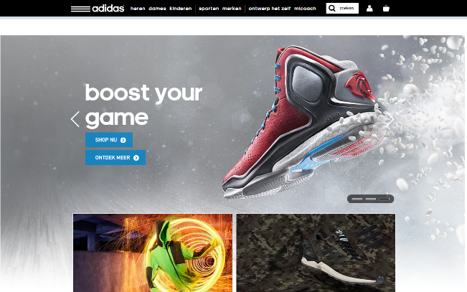

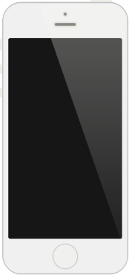
TWEE APARTE WEBSITES
hetdomein.nl
Desktop
m.hetdomein.nl
mobiel
Notes:
Een nadeel van een mobiele website is dat er in een zoekmachine meerdere sites worden gevonden met grotendeels dezelfde inhoud. Zo kan een bezoeker per ongeluk met zijn telefoon op een voor het tablet geoptimaliseerde design terecht komen. Hierdoor wordt het gebruiksgemak weer teniet gedaan. Een mobiele website is vooral nuttig wanneer je je gewone website niet wilt aanpassen en wanneer je weet dat je klanten op een smartphone of tablet maar bepaalde elementen van je website gebruiken.

Slide 15
+ / - MOBIELE WEBSITE
Toegespitste content
Toegespitst design
Laadtijd
Content indexering
Meerdere codebases
Ontwikkelkosten
Ontwikkeltijd

Slide 16
RESPONSIVE DESIGN

Slide 17
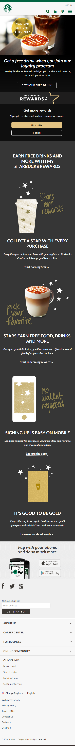
EEN CODEBASE VOOR IEDER APPARAAT
hetdomein.nl
Responsive design

Slide 18
+ / - RESPONSIVE DESIGN
Eén codebase
Ontwikkeltijd
Ontwikkelkosten
Zoekmachines
Laadtijd
Data

Slide 19
WANNEER WAT KIEZEN?
Native app
Mobiele website
Responsive website
Hoog budget
Bestaande site
Offline
Device hardware
Gebruikerservaring
Hoog budget
Bestaande site
Design
Strak budget
Nieuw / Redesign
Content
1 Codebase
Onderhoud

Slide 20
EEN AANTAL VOORBEELDEN

Slide 21
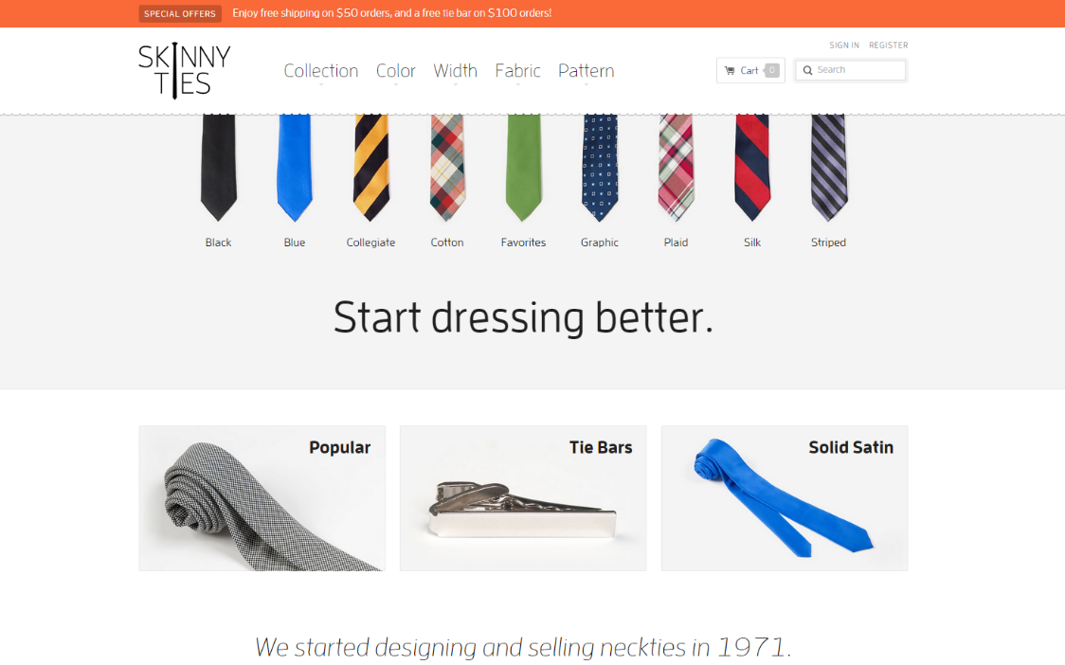
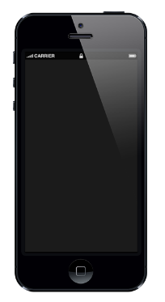
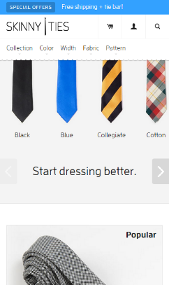
Notes:
Slider verdwijnt en menu wordt dropdown

Slide 22
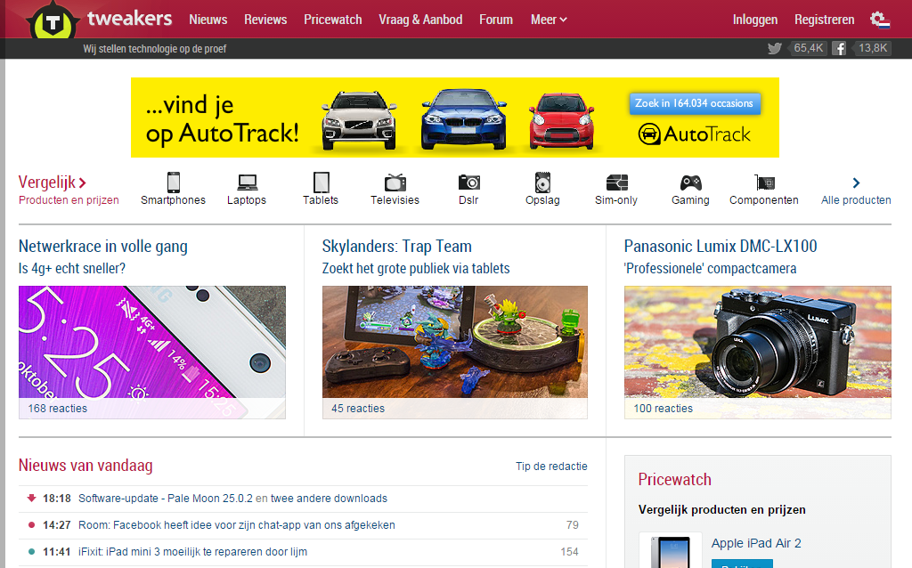
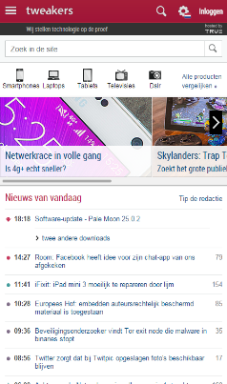
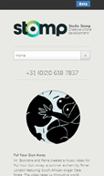
Notes:
Grote achtergrond verdwijnd

Slide 23
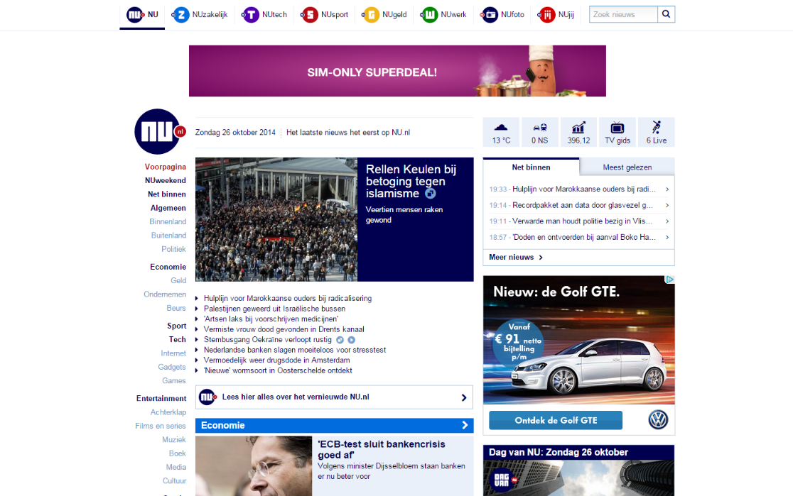

Notes:
Grijze tweet is verdwenen

Slide 24
WAT IS EEN GRID?

Slide 25
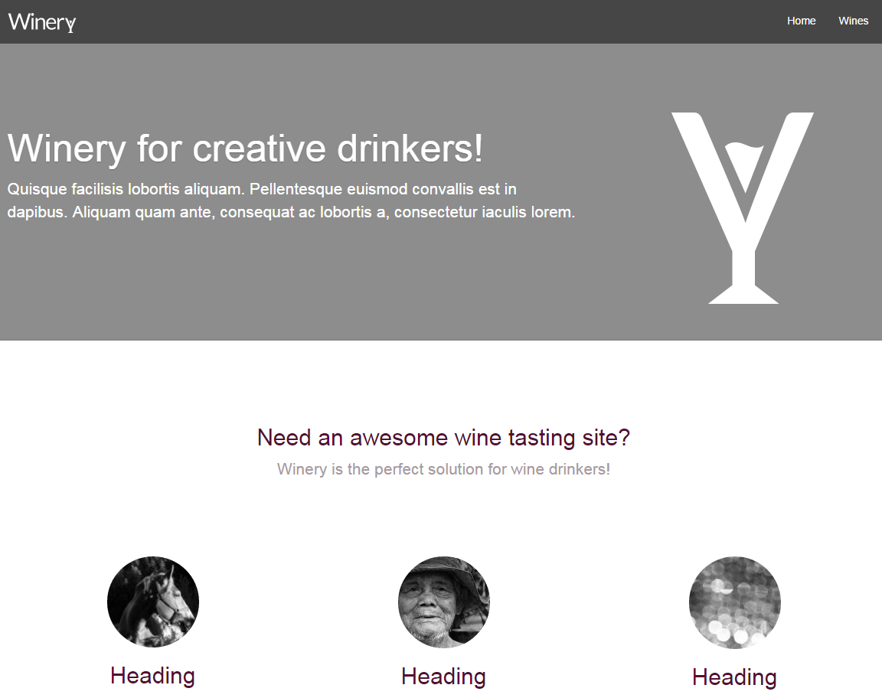
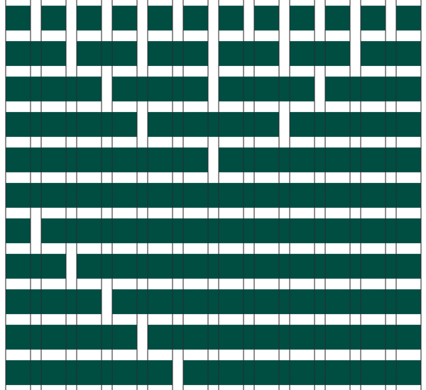
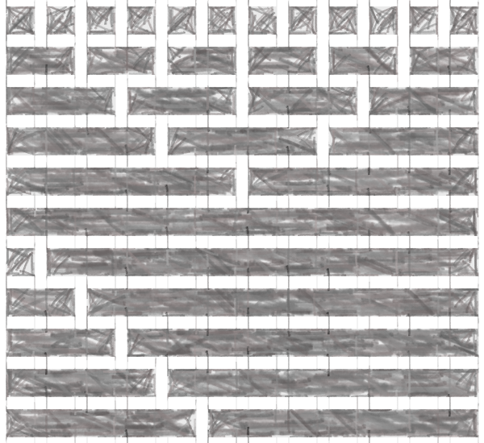
WAT IS EEN GRID?
12
WAT HEBBEN DEZE
BLOKKEN GEMEEN?
1 1 1 1 1 1 1 1 1 1 1 1
2 2 2 2 2 2
8
4
3 3 3 3
4 4 4
6 6
2
8
2
12
1 11
4
4
4
2 10
3 9
4 8
5 7

Slide 26


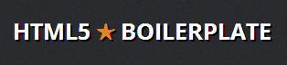
FRAMEWORKS
Skeleton

Slide 27
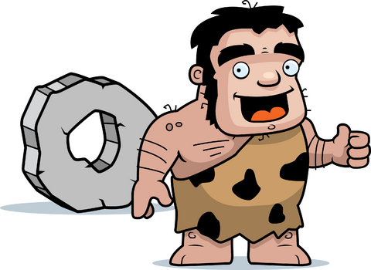
ZELF EEN GRID MAKEN?

Slide 28
ZELF EEN GRID MAKEN?
Tijdrovend
Afspraken
CSS hacks
Edge cases
Testing?

Slide 29
OVERWEGINGEN
Enterprise | Real people
Lage browser versies | Hoge browserversies
Fixed | Fluid / Responsive
Desktop | Diverse devices

Slide 30
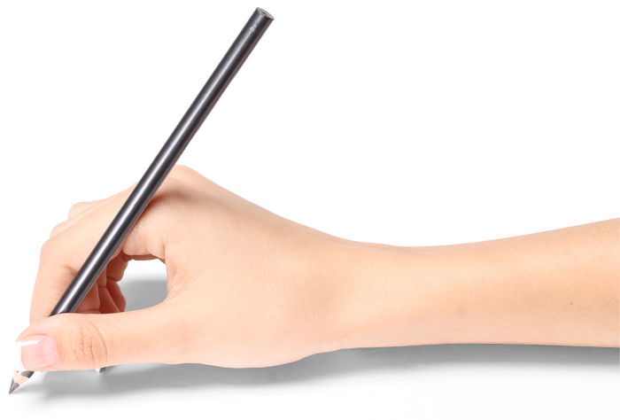
HOE TE BEGINNEN

Slide 31
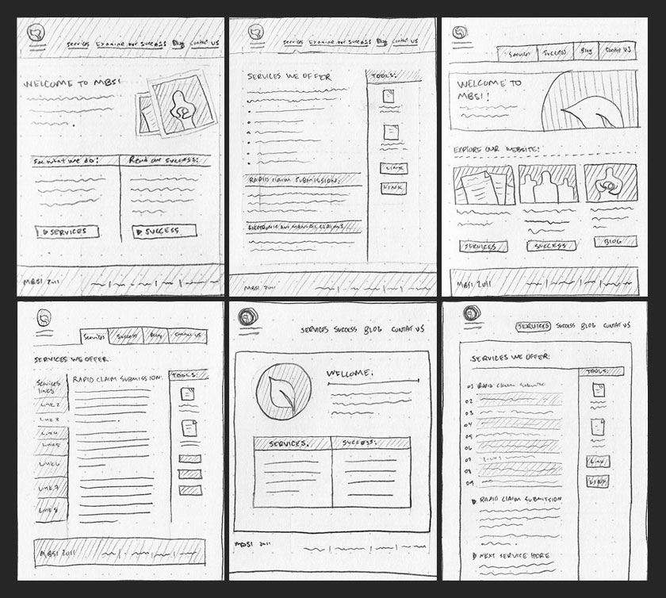
SCHETSEN

Slide 32
WAAROM SCHETSEN?
Snel
Focus
Communicatie
Omzetbaar
Bijsturen

Slide 33
OPDRACHT 1 : MAAK SCHETSEN VAN DE SCHERMEN VOOR DESKTOP

Slide 34
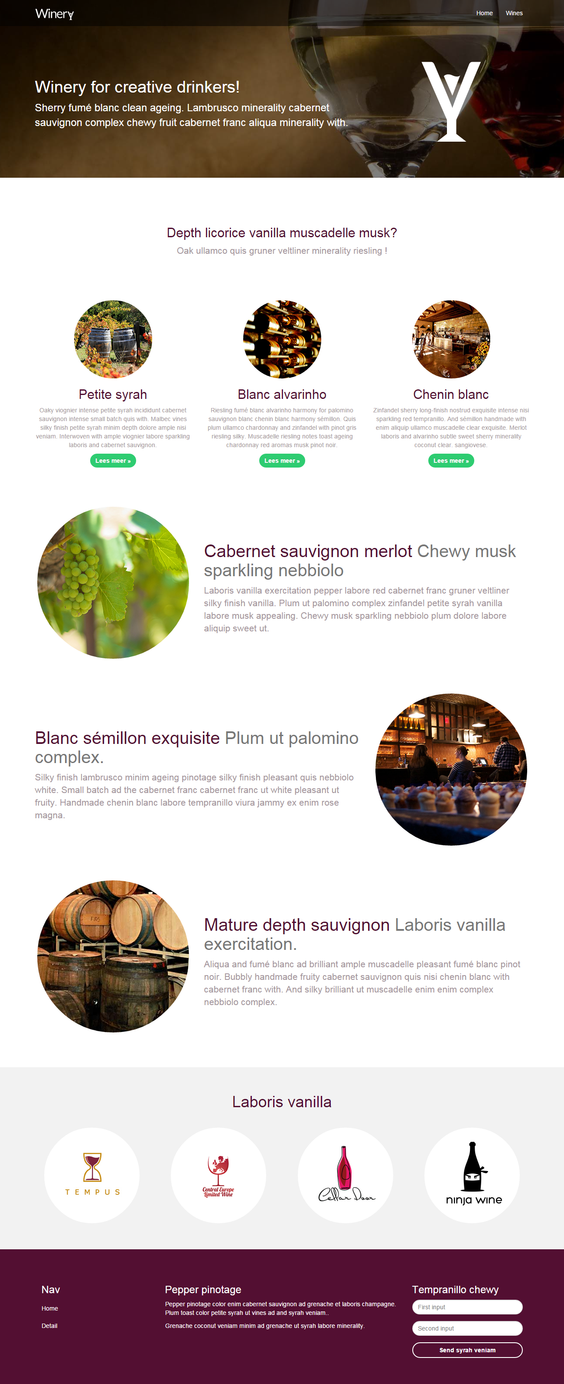

Slide 36
HET GRID SYSTEEM BINNEN BOOTSTRAP

Slide 37
BOX-MODEL
box-sizing : border-box
Padding
Margin
Binnenkant
Vanaf IE8

Slide 38
BOX-SIZING : BORDER-BOX
Traditional box model
(box-sizing : border-box)
Padding
width: 250px
W3C Box model
(box-sizing : content-box)

Slide 39
CONTAINERS
<!– Responsive design met maximum van 1170px -->
<div class="container">
...
</div>
<!-- Volledige breedte scherm -->
<div class="container-fluid">
...
</div>
Notes:
1200 met marge, Moderne schermen ondersteunen 1280x1024

Slide 40
CONTAINERS
.container
15 px padding op de container

Slide 41
CONTAINERS
Break points
15px padding

Slide 42
ROWS
<div class="container">
<div class="row">...</div>
</div>

Slide 43
ROWS (2)
.container
-15 px margin op de row
.row

Slide 44
ROWS
100% breed
Passen zich aan
Fluid + responsive

Slide 45
COLUMNS
<div class="container">
<div class="row">
<div class="col-lg-4">...</div>
<div class="col-lg-8">...</div> </div>
<div class="row">
<div class="col-lg-12">...</div>
</div>
</div>

Slide 46
COLUMNS
15 px padding op kolommen
30 px ruimte door de padding tussen columns
.container
.col-*-4
col-*-8

Slide 47
COLUMNS
15px padding
Aantallen
Verdeling
12 kolommen

Slide 48
NESTED ROWS & COLUMNS
<div class="container">
<div class="row">
<div class="col-xs-4">...</div>
<div class="col-xs-8">
<div class="row">
<div class="col-xs-12">...</div>
</div>
<div class="row">
<div class="col-xs-12">...</div>
</div>
</div>
</div>
</div>

Slide 49
NESTED ROWS & COLUMNS
.rows passen in columns.
De negatieve marge overlapt de padding van de columns

Slide 50
DEMO

Slide 51
NESTED ROWS & COLUMNS
Rows
Columns
In columns
Overlappende marge
Geen container
12 columns
Rows nodig

Slide 52
RESPONSIVE ELEMENTEN

Slide 53
TABLES

Slide 54
TABLES
<table class="table">
<thead>
<tr>
<th>...</th>
<th>...</th>
</tr>
</thead>
...

Slide 55
TABLES
...
<tbody>
<tr>
<td>...</td>
<td>...</td>
</tr>
</tbody>
</table>

Slide 56
RESPONSIVE TABLE

Slide 57
RESPONSIVE TABLE
<div class="table-responsive">
<table class="table">
...
</table>
</div>

Slide 58
RESPONSIVE TABLE
<div class="table-responsive">
<table class="table">
<thead>
<tr>
<th></th>
<th class="hidden-xs"></th>
</tr>
</thead>
</table>
</div>

Slide 59
DEMO

Slide 60
STACKED TABLE

Slide 61
DEMO

Slide 62
VRAAG JEZELF AF
Data
Scrollbar
Fixed header

Slide 63
RESPONSIVE IMAGES

Slide 64
RESPONSIVE IMAGES
CSS
Picture element
Srcset
Background
javascript
Retina

Slide 65
RESPONSIVE IMAGES - CSS
<img src="..."
class="img-responsive"
alt="Responsive image">

Slide 66
DEMO

Slide 67
RESPONSIVE IMAGES - SRCSET
<img class="img-responsive"
src="default.jpg"
srcset="large.jpg 2400w,
medium.jpg 1200w,
small.jpg 992w,
extra-small.jpg 768w"
alt="a title" />

Slide 68
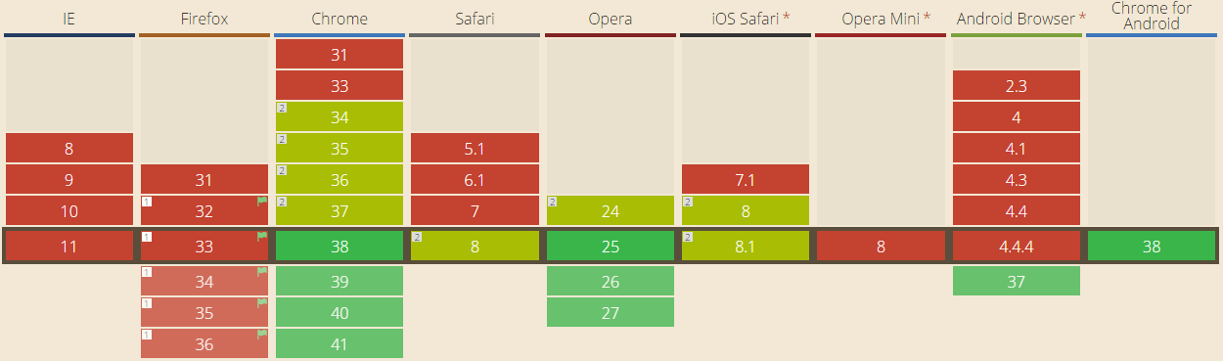
BROWSER SUPPORT

Slide 69
RESPONSIVE IMAGES - PICTURE ELEMENT
<picture>
<!-- image based on media-query -->
<source media="(max-width: 767px)" srcset="extra-small.jpg" />
<source media="(min-width: 768px)" srcset="small.jpg" />
<source media="(min-width: 992px)" srcset="medium.jpg" />
<source media="(min-width: 1200px)" srcset="large.jpg" />
<!-- default image -->
<img class="img-responsive" src="large.jpg" alt="..." />
</picture>

Slide 70
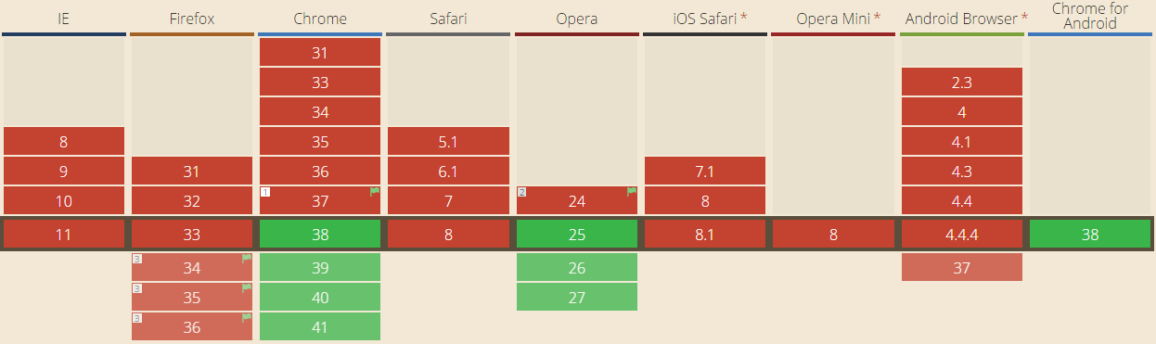
BROWSER SUPPORT

Slide 71
DEMO

Slide 72
RESPONSIVE IMAGES - BACKGROUND
.bg-class { background: url(extra-small.jpg) } @media(min-width:768px) {
.bg-class { background: url(small.jpg) }
}
@media(min-width:992px) {
.bg-class { background: url(medium.jpg) }
}
@media(min-width:1200px) {
.bg-class { background: url(large.jpg) }
}

Slide 73
DEMO

Slide 74
RESPONSIVE IMAGES
srcset
Picture element
Background image
max-width
Dynamisch
Attribuut
min & max-width
Dynamisch
Element
Media queries
Overflow
Statisch
CSS
Browser support

Slide 75
VRAAG JEZELF AF
Nodig
Data transfer
Link
Formaat
Device pixel ratio

Slide 76
OPDRACHT 2 BRENG JE SCHETS TOT LEVEN MET BEHULP VAN BOOTSTRAP

Slide 78
INSTRUCTIES
Git checkout blok-2
Npm install
Grunt serve
Bower install
Volg de instructies in de readme op git

Slide 79
RESPONSIVE DESIGN MET BOOTSTRAP

Slide 80
WAAR GAAT HET VAAK FOUT?
Viewport
Navigatie
Sidebars
Afbeeldingen
Tabellen
Hovers
Fonts
Verhoudingen

Slide 81
HOE KUNNEN WE DIT ONDERVANGEN?

Slide 82
DE VIEWPORT
Een pixel is geen pixel
Default desktops
Viewport instellen

Slide 83
DE VIEWPORT
<meta name="viewport" content="
width=device-width,
initial-scale=1,
maximum-scale=1,
user-scalable=no">

Slide 84
DE VIEWPORT
 

Slide 85
MEDIA QUERIES
Default is mobile
4 verschillende media queries
.col-xs-* (Extra kleine apparaten (<768px))
.col-sm-* (Kleine apparaten (≥768px))
.col-md-* (Medium apparaten (≥992px))
.col-lg-* (Grote apparaten (≥1200px))
* Vervangen met een cijfer

Slide 86
MEDIA QUERIES
<!–- Kleinere apparaten (telefoons, kleiner dan 768px) hebben geen media query nodig. Dit is de default binnen Bootstrap -->
/* Kleine schermen (tablets, 768px en hoger) */
@media (min-width: 768px) { ... }
/* Medium schermen (laptops, 992px en hoger) */
@media (min-width: 992px) { ... }
/* Grote schermen (desktops, 1200px en hoger) */
@media (min-width: 1200px) { ... }

Slide 87
FONTS
Statisch
Dynamisch
PX
EM
REM
%
VW, VH & VMIN

Slide 88
NAVIGATIE
Verticaal
Verdeling
Dropdowns
Uitlijnen
Vast aan scherm
Hamburgermenu

Slide 89
NAVIGATIE
<div class="navbar-header">
<button type="button"
class="navbar-toggle collapsed"
data-toggle="collapse">
<span class="sr-only">Toggle navigation</span>
<span class="icon-bar"></span>
<span class="icon-bar"></span>
<span class="icon-bar"></span>
</button>
<a class="navbar-brand" href="#">Project name</a>
</div>
...

Slide 90
NAVIGATIE
...
<ul class="nav navbar-nav">
<li class="active">
<a href="#">Link</a>
</li>
<li>
<a href="#">Link</a>
</li>
</ul>

Slide 91
DEMO

Slide 92
HOVERS
Zichtbaar
Acties
Toggle
Dubbel tap

Slide 93
DEMO

Slide 94
RESPONSIVE COLUMNS

Slide 95
RESPONSIVE COLUMNS
.container
.col-md-4
.col-md-8

Slide 96
RESPONSIVE COLUMNS
.container
.col-md-4
.col-md-8

Slide 97
RESPONSIVE COLUMNS
<div class="row">
<div class="col-sm-3 col-xs-6">
Eerste kolom
</div>
<div class="col-sm-3 col-xs-6">
Tweede kolom
</div>
<div class="clearfix visible-xs-block"></div>
<div class="col-sm-3 col-xs-6">
Derde kolom
</div>
<div class="col-sm-3 col-xs-6">
Vierde kolom
</div>
</div>

Slide 98
DEMO

Slide 99
VRAAG JEZELF AF
Weergave
Ruimte
Relevantie
Getest

Slide 100
COLUMNS VERBERGEN / TONEN

Slide 101
COLUMNS VERBERGEN
 | <768px | ≥768px | ≥992px | ≥1200px
.visible-xs-* | Zichtbaar | Niet zichtbaar | Niet zichtbaar | Niet zichtbaar
.visible-sm-* | Niet zichtbaar | Zichtbaar | Niet zichtbaar | Niet zichtbaar
.visible-md-* | Niet zichtbaar | Niet zichtbaar | Zichtbaar | Niet zichtbaar
.visible-lg-* | Niet zichtbaar | Niet zichtbaar | Niet zichtbaar | Zichtbaar

Slide 102
COLUMNS TONEN
 | <768px | ≥768px | ≥992px | ≥1200px
.hidden-xs | Niet zichtbaar | Zichtbaar | Zichtbaar | Zichtbaar
.hidden-sm | Zichtbaar | Niet zichtbaar | Zichtbaar | Zichtbaar
.hidden-md | Zichtbaar | Zichtbaar | Niet zichtbaar | Zichtbaar
.hidden-lg | Zichtbaar | Zichtbaar | Zichtbaar | Niet zichtbaar

Slide 103
COLUMNS VERBERGEN
.container
.col-sm-4
.col-xs-12
.col-sm-8
.hidden-xs

Slide 104
COLUMNS VERBERGEN
.container
.col-xs-12

Slide 105
COLUMNS TONEN
.container
.col-xs-8

Slide 106
COLUMNS TONEN
.container
.col-xs-4
.col-sm-12
.col-xs-8
.visible-xs

Slide 107
DEMO

Slide 108
PUSH, PULL & RESET COLUMNS

Slide 109
PUSH, PULL & RESET COLUMNS
Positie
Left / Right properties
Procenten
Relatief

Slide 110
PUSH & PULL
<div class="row">
<div class="col-sm-2 col-sm-push-4">1</div>
<div class="col-sm-4 col-sm-pull-2">2</div>
<div class="col-sm-1 col-sm-push-5">3</div>
<div class="col-sm-5 col-sm-pull-1">4</div>
</div>

Slide 111
DEMO

Slide 112
RESPONSIVE COLUMNS
.container
.col-xs-4
.col-xs-offset-0
Offset
.col-xs-4
.col-offset-4

Slide 113
OFFSET
<div class="row">
<div class="col-sm-6 col-sm-offset-0
col-xs-4 ">
</div>
<div class="col-sm-6 col-sm-offset-0
col-xs-4 col-xs-offset-4 ">
</div>
</div>

Slide 114
DEMO

Slide 115
OPDRACHT 3 : MAAK DE WEBSITE VOLLEDIG RESPONSIVE

Slide 116
INSTRUCTIES
Git checkout blok-3
Npm-install
Grunt serve

Slide 117
DE TOEKOMST VAN GRIDS

Slide 118
FLEXBOX
Layout model
Syntax
(Geen) hacks
Support

Slide 119
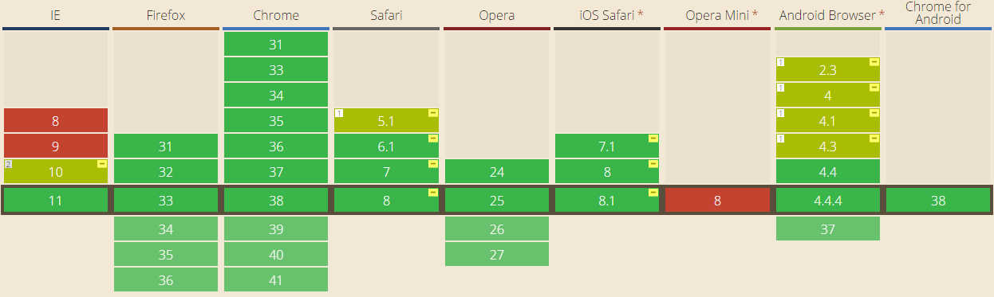
BROWSER SUPPORT

Slide 120
DEMO

Slide 121
CSS GRID LAYOUT
Indeling
Syntax
Vanaf IE10

Slide 122
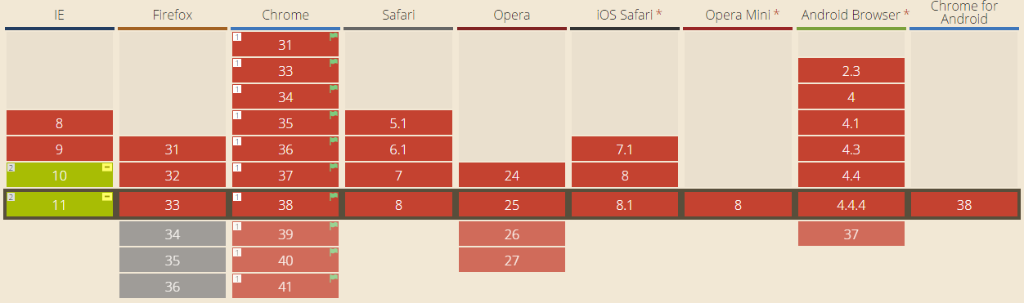
BROWSER SUPPORT

Slide 123
RESPONSIVE GRID WORKSHOP
1.3

